Slide 1
Python 008
임미선

Slide 2
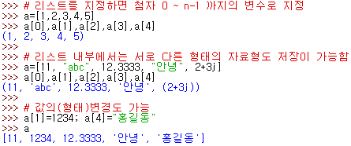
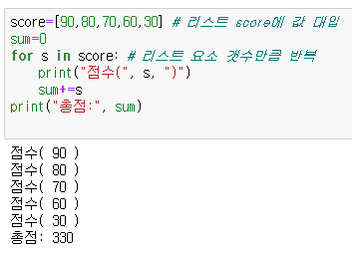
리스트
① 리스트
② for 반복문에서의 리스트

Slide 3
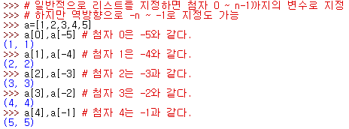
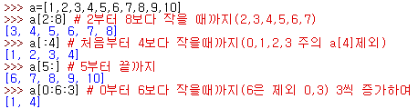
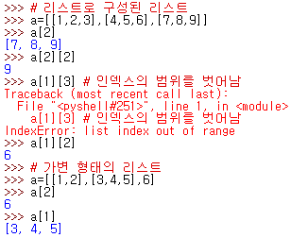
리스트
③ 리스트의 표현방식 1
④ 리스트의 표현방식 2
⑤ 다중 리스트

Slide 4


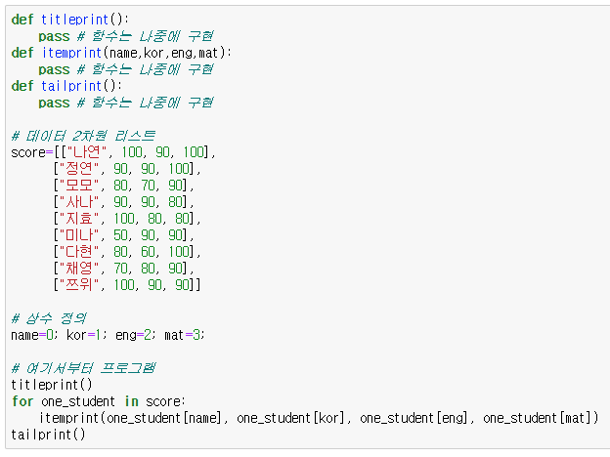
리스트 컴프리헨션
① 1부터 10으로 리스트를 구성하여 요소 하나하나에 3을 곱한것을 구함
② 1부터 10중 2로 나누어 나머지가 0인(짝수인) 숫자로 리스트를 구성하여 요소 하나하나에 3을 곱한것을 구함
리스트 연습
① 함수 정의 pass

Slide 5
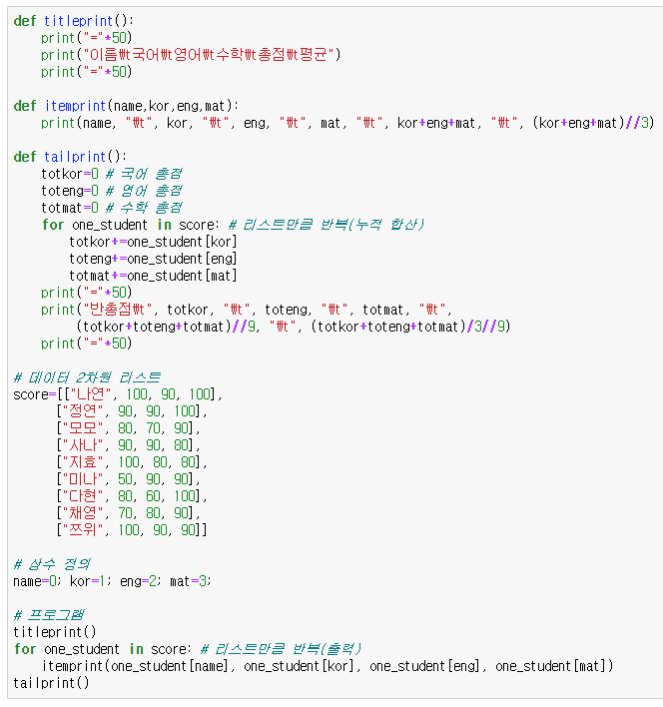
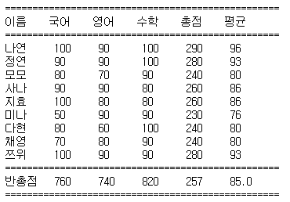
리스트 연습
② 함수 작성

Slide 6
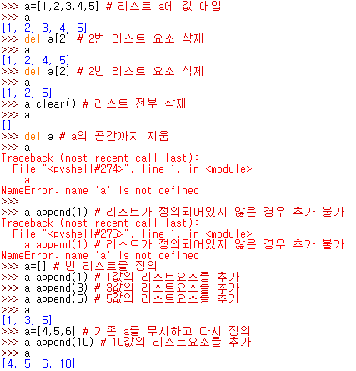
리스트 삽입, 삭제
① append, del, clear을 이용한 삽입, 삭제

Slide 7
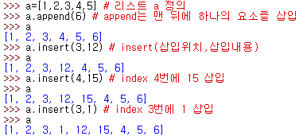
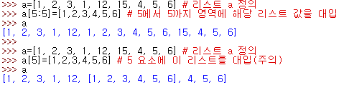
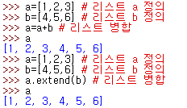
리스트 삽입, 삭제
② insert()를 이용한 삽입
③ list[n:m]을 이용한 삽입
④ 두 개의 리스트 병합(list.extend, + 연산 이용)

Slide 8
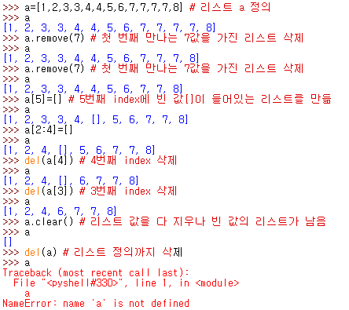
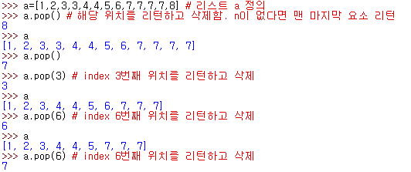

리스트 삽입, 삭제
⑤ 리스트 삭제
⑥ list.pop(n)을 이용한 삭제

Slide 9
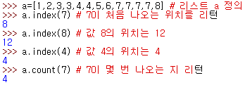


리스트 검색
① list.index() , list.count()를 이용한 검색
② 리스트의 최대값, 최소값, 크기(개수)
리스트 정렬

Slide 10
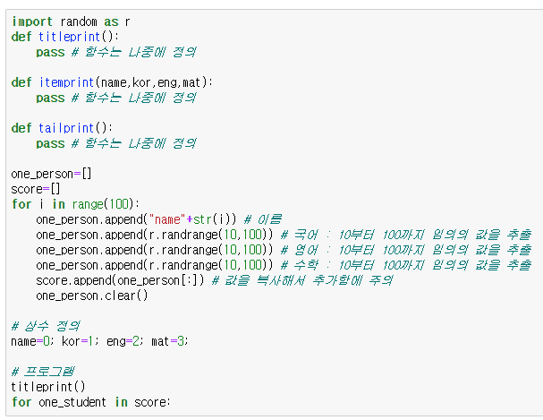
심화학습
트와이스 성적표에서 score 리스트를 임의로 생성된 값으로 테스트

Slide 11
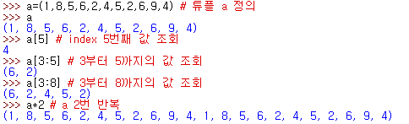
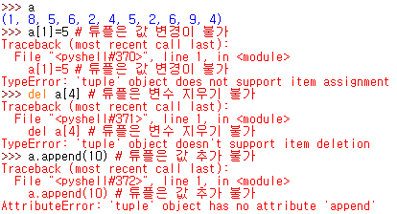
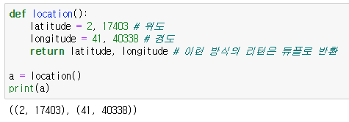
튜플
① 값 조회
② 값을 대입 또는 변경하거나 구조를 지우는 것은 불가능
③ 함수의 리턴 값을 여러 개 정의할 경우 튜플로 전달됨

Slide 12
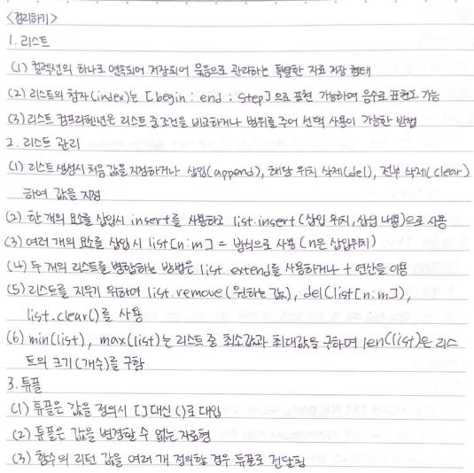
정리하기

